Slide 1
Урок - 5 (ж,г,т ) №23 раздел (II)
ТЕМА:/Т8/ КРИСТАЛЛИЧЕСКИЕ И АМОРФНЫЕ ТЕЛА.
ЦЕЛИ:
Изучить понятия кристаллического тела, аморфного тела, поликристалла, монокристалла, анизотропии, изотропии.
Изучить свойства твердых тел и виды деформаций.
Изучить понятия механического напряжения, относительной и абсолютной деформации.
Изучить закон Гука в двух видах и диаграмму растяжения.
ЗАДАЧИ:
ТИП УРОКА:
ВИД УРОКА:
ДЕМОНСТРАЦИИ:
Упругая и остаточная деформация.
Анизотропия.
Виды деформаций.
к/фильм

Slide 2
Консультация по гр.3. 2. Постановка проблемы: «Углерод в виде алмаза и в виде графита имеет абсолютно разные свойства. Почему?» Эвристическая беседа по теме с решением поставленной проблемы, выкладкам на доске, демонстрациями и заполнением справочника № 2. Повторение материала темы по опорному конспекту и акцентуацией сложных моментов. Первичная обратная связь по вопросам из учебника стр.56(1,2,3,) 57(1,2,3.) 60 (1,2,3,4), 62 (1,2,3), 63 Стр. 205(1,2,3), 208 (1,2,3) | 5м 5м 20м 5м 10м
Д.З. т.8, ($$ 18-22). (73,74,) | 50м

Slide 3
Домашнее задание.
Тема №8 §§ §75,76
Для ответов стр.18 3мин

Slide 4
«Углерод в виде алмаза и в виде графита имеет абсолютно разные механические и оптические свойства. Почему?»
«Почему Тагил рулит?»

Slide 5
Физика 10
Тема №8
кристаллические и
Аморфные тела
Закон Гука.
Физика от физика, стр.17,18

Slide 6
кристаллы
аморфные
ближний порядок
тв. жидкость
1. форма (хрусталь)
1. нет своей…
2. анизотропные
2. изотропны
3. t_{плавления}
3. разжижаются
кристаллич. ЖИДКОСТИ
поликрист. ИЗОТРОПНЫ
дислокации
(краевые… включения)
удар…
давить…
t⁰ …

Slide 7
σ
деформации
ΔL =101см-100см =1см
ΔL – абсолютная деформация
пропорционально
ΔL
- относительная …
ε=
L₀
ε= 0,01
ε
F
Н
мех. напряжение
σ =
=
"давление"
S
м²
σ = E ε
з-н Гука
F
ES
σ =
ΔL
F=
k
= E
ΔL
F=
ΔL
S
L₀
L₀

Slide 8
Деформации!!!
упругие и пластичные
F
1. растяжение
- сжатие
Тросс
столб
+отталкивание
γ
2. сдвиг
γ ∼ F
0 r
срез
-притяжение
3. изгиб
сжатие
Диаграмма растяжения
растяжение
σ
4.кручение=
сдвиг поворотом
σ
F
F
болты и гайки…
F
прочности…
σ
пластичные
F
упругости…
σ
F
F
пропорциональности
σ = E ε
ε

Slide 9
σ
Механические св-ва
упругость
σ
упругости…
пластичность-
штамп., ковка
ε
хрупкость- чугун, мрамор, алмаз
Прочность! – примеси…
- зерен
- дислокации…

Slide 10
Домашнее задание.
Тема №8 §§ 73,74,
гр8 597++ 604 605
606 607

Slide 11
«Углерод в виде алмаза и в виде графита имеет абсолютно разные механические и оптические свойства. Почему?»
«Почему Тагил рулит?»

Slide 12
Урок - 6 (ж,г,т ) №24 раздел (II)
ТЕМА: /ЛР3/ ОПРЕДЕЛЕНИЕ МОДУЛЯ УПРУГОСТИ РЕЗИНЫ.
ЦЕЛИ: Развивать практические навыки учащихся.
Закрепить знания по теме.
Развивать навыки коммуникации.
ЗАДАЧИ:
ТИП УРОКА:
ВИД УРОКА:
ХОД УРОКА:
Д.З. гр. 3. Консультация по теме №8. Планирование л.р. №3. Выполнение эксперимента. Подсчет модуля упругости резины и погрешности измерения. Дополнительно решить упр.5(1) упр.5(2)стр.63. | 2м 8м 5м 10м 15м 5м
Д.З. гр.№ 4 ( | 50м

Slide 13
з-н Гука
σ = E ε
mg
L₀
F
=E
ΔL
ΔL=
S
L₀
ES
8 мм.
4 мм.
4
F_{упр}
F_{упр}=
mg
15. При подвешивании груза проволока удлинилась на 8 мм. На сколько удлинится такая же проволока, но в 2 раза меньшей длины, при подвешивании этого же груза? Приведите эскиз, решение, а ответ введите в мм.
mg
Тема №8, стр.17

Slide 14
Лабораторная работа №5
= E ε
Измерение модуля упругости резины.
ΔL
ε=
Оборудование:
Штатив с принадлежностями,
резина, набор грузов по 1Н,
линейка, штангенциркуль.
L₀
F
σ =
ход работы:
S
1. Соберём оборудование по схеме:
S= πr²
Диагностика стр.11

Slide 15
= E ε
ΔL
ε=
L₀
15.4 мм
F
σ =
S
S= πr²
15мм

Slide 16
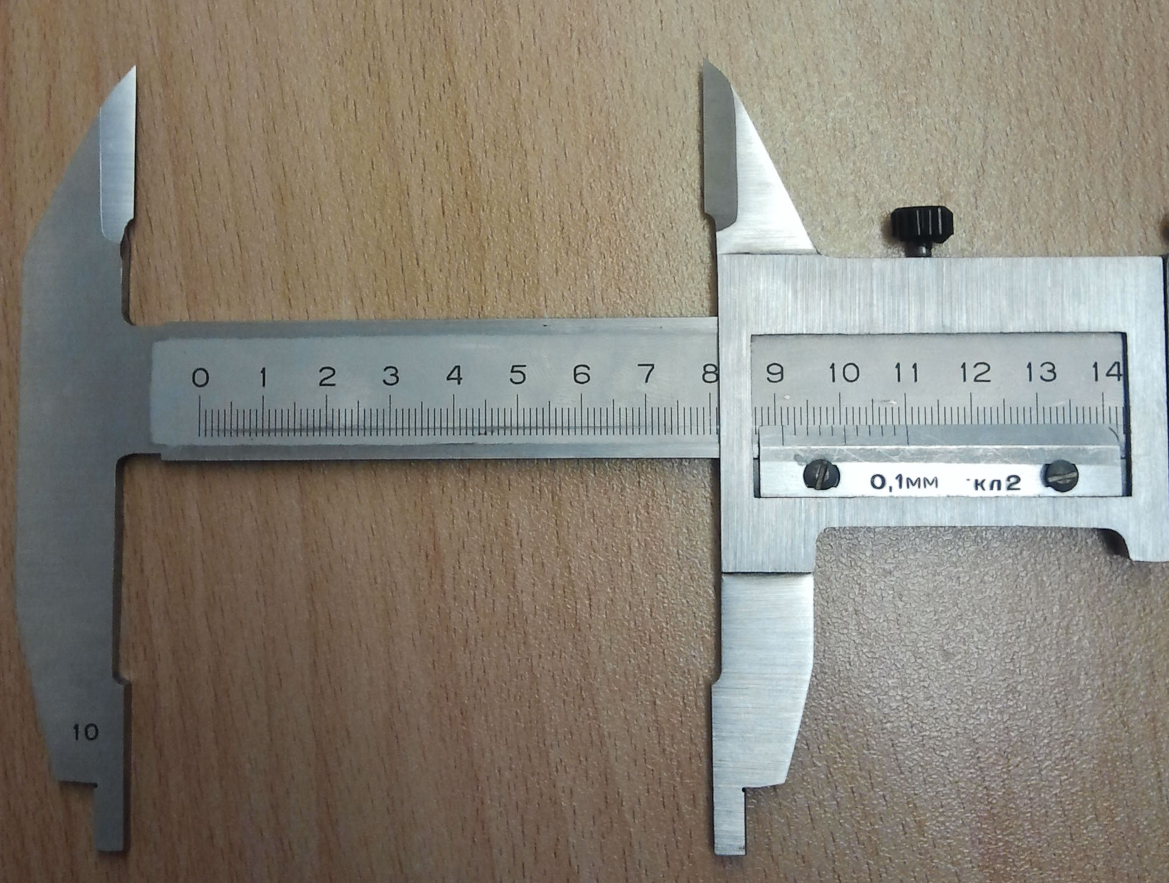
= E ε
ΔL
91.2 мм
ε=
L₀
F
σ =
S
91мм
S= πr²

Slide 17
Измерение модуля упругости резины
F_{упр} =
mg
I з-н Н
ES
mgL₀
F _{упр} =
ΔL
L₀
E =
SΔL
ES
= mg
ΔL
L₀
S =
πr²
S = ……мм²
F_{упр}
r, мм | πr² | mg,Н | L₀,м | ΔL,м | E,Па
2,8•10⁻³ | 24,6•10⁻⁶ | 2Н | 0,1 | 0,024
Вывод: модуль упругости резины равен примерно ….., это значит …..
mg

Slide 18
Измерение модуля упругости резины
Emin= E- ΔE. Emax= E+ΔE
F_{упр} =
mg
I з-н Н
ε_{r} = Δr/r
ES
mgL₀
εL₀ = ΔL₀/L₀
F _{упр} =
ΔL
L₀
E =
ε_{mg} = 0.04
SΔL
ES
= mg
ΔL
εΔL₀ =ΔΔL₀/ΔL₀
L₀
S =
πr²
ε_{E} = ΔE/E
F_{упр}
r, м | πr² | mg,Н | L₀,м | ΔL,м | E,Па
 |  | 2Н
εr | εmg | εL₀ | εΔL₀ | εE | ΔE | Emin | Emax
0.1мм/ | 0.04 | 1мм/ | 1мм/
mg
εE =ε_{mg}+ε_{L0} +ε_{ΔL0} +2εr
E min
E
Emax

